Slide 1
ブロックチェーン上のトークンを利用した 種子の貸付と利息の実現方法に関する研究
近畿大学 産業理工学研究科
2133950003 吉田 直樹

Slide 2
概要
種のトークンによるブロックチェーン上の経済圏
「種の銀行」による種の預け入れや貸し出しに基づくトークン発行のモデル化
「将来財」としての利息の意味づけ
「種の銀行」のシニョリッジ（通貨発行益）としての利息の合理化
トークンによる利息の表現方法
トークンの生成と焼却
「負債トークン」のタイムロックによる「将来財」と利息の実装
「負債トークン」と返済トークンの対の焼却による負債の消滅
債務者に対するDIDによるアイデンティティ管理
公開鍵暗号の鍵ペアによる本人確認と債務者の識別の相違
債権債務関係ワレットのモデル化
DIDによるアイデンティティ管理を備えたワレット

Slide 3
種のトークンによるブロックチェーン上の経済圏

Slide 4





通貨システムにおける通貨発行
シニョリッジ (seigniorage)通貨発行益
王様だけの特権
中央銀行は通貨発行益を国債の形で歳入に組み入れる
仮想通貨のマイニングによる通貨発行
マイナーのインセンティブは通貨発行益
実際にブロックチェーン経済圏の通貨量が増加する
経済圏
通貨発行
王様
仮想通貨経済圏
通貨発行
マイニング

Slide 5


本研究の目的：利息を通貨発行とする仮想通貨システム
借金の返済には利息がつく
借入金 ＝ 返済金
ではなく利息分が増える
利息を（暗黙の）通貨発行と考えるモデルをブロックチェーン上で実現する
銀行の収益をシニョリッジ
仮想通貨経済圏
利息
債務者
返済
債権者
貸付

Slide 6
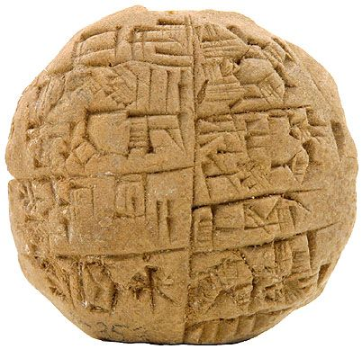


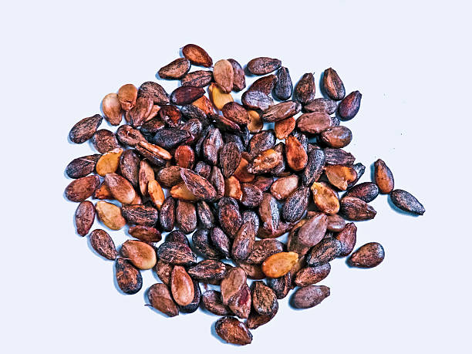

通貨の起源
最善の貯蓄方法（リチャード・ドーキンス）
「肉の最善の貯蓄庫は仲間の腹の中」
食べきれない食料は仲間に食べさせる
将来その見返りを得る約束を記録しておく（トークン／粘土板 → 貨幣の起源）
種が良好に発芽するのは３年程度
自分で消費できる種の量は限界がある
古代メソポタミアのトークン
種
労働力
余った種を貸与する
耕作地面積
将来の見返りの約束
種トークン

Slide 7
種の経済圏のGDP（単純化した経済圏のモデル）
作物の種をトークンで購入する経済圏
まず GDP ＝ 種の生産量 とみなすモデルを考える
これを GDP ＝ 種と作物の生産量 に拡張する
さらに GDP ＝ 種と作物とその加工品の生産量 など「種本位制」の経済圏の想定も可能
トークン
種

Slide 8



種の経済圏（等価交換の原則）
種とその生産物の経済圏
トークン（通貨）を介した種とその生産物の「等価交換」の連鎖
種
等価交換
トークン
トークン
等価交換
等価交換
トークン

Slide 9


種の銀行（種預金によるトークン発行）
種の貸与を行う銀行（トークン発行主体）
種を「預金」として種農家から預かる
預かった種の対価としてトークンを発行して種農家に送付する
種農家は，トークンを使って種銀行から預けていた種を引き出すことができる
種農家が自分で種を保管すると３年でだめになってしまうが，銀行からは新鮮な種を引き出すことができる
トークン発行
種プール
種農家
種の銀行
トークン発行
種農家

Slide 10
種の銀行（トークン発行）
銀行の特権
預けた種と同等の価値のトークンを発行する権限を持つ
等価交換の原則の維持
銀行にはトークンは残らない
銀行に残るのは種
通貨発行
種プール
種農家
通貨発行
種の銀行
種農家

Slide 11

種の銀行（トークンによる種の引き出し）
トークンを使った「種預金」の引き出し
銀行からいつでも新鮮な種を引き出すことができる（種は３年でだめになってしまう）
トークンの焼却
トークンの発行の反対にトークンを消滅させることを「焼却」と表現する
等価交換の原則を維持するため，引き出しに使用されたトークンは銀行で焼却される
トークンの焼却
種プール
種農家
種の引き出し
種の銀行

Slide 12
種の銀行（トークンと通貨）連邦モデル
複数の種の銀行（トークン発行主体）の連邦化
複数の銀行の間でトークンの相互運用
種プールの過不足を調整する方法
複数の銀行を束ねる親銀行（種プールの相互運用）
トークン発行
種プール
種プール
トークン発行
種の銀行A
親銀行
種プール
種の銀行B

Slide 13
種の銀行（トークンと通貨）スマートコントラクトモデル
スマートコントラクトモデル
種の銀行の種プールの過不足をスマートコントラクトによって自律的に調整する
スマートコントラクトが種プールを管理する
トークン発行
種プール
トークン発行
種の銀行A
スマート
コントラクト
種の銀行B

Slide 14
通貨の基本的な性質
流通性（人）
誰に対しても使えるという性質
汎用性（モノ，サービス）
何でも購入できるという性質
完了性
支払いによって債権債務関係が不可逆的に完全に解消されること（現金通貨だけが有する性質）
強制通用力
支払い手段として拒絶できないという法的性質
国内では，ドルやビットコインでの支払いは拒絶できるが，現金の円での支払いは拒絶できない
電子マネー，クレジットカードなども強制通用力はない
法的には現金の日本円のみが通貨
流通性と汎用性が高いほど「通貨」に近いとみなされる

Slide 15
種の銀行（種の貸与）
種の銀行の初期条件
大量の種を保有している（種農家からの預金によって）
実はトークンは所持していない（発行したトークンは預金者に送付している）
農家の初期条件
種もトークンも持っていない
種プール
種の銀行
農家

Slide 16

種の銀行（トークンの転々譲渡）
人から人にトークンを譲渡（支払いなど）することが可能
トークンを持っている人は誰でも銀行で「種預金」の引き出しができる
トークンの譲渡
トークンの焼却
種プール
種の引き出し
種の銀行

Slide 17
種の銀行（負債トークン）
一般の農家は種を等価交換する能力が無いのでトークンを発行できない
しかし等価交換の原則を維持するためにはトークンの発行が必要
ここでは銀行が代理でトークンを発行するものとする
負債トークン
銀行が代理発行したトークンは，等価交換の原資が存在しない
次の世代の種が収穫されるまで，等価交換できない特殊なトークンで「負債トークン」と呼ぶ
債権者
債務者
貸与する種
代理通貨発行
負債トークン
種の銀行
農家

Slide 18
種の銀行（種の返済の基本）
返済による負債トークンの焼却
債務者の農家は貸与を受けた種を作付けし，収穫によって新鮮な種を得る
債務者の農家は種を負債トークンの量だけ返済する
実際には利息の処理が追加される
債務者
債権者
負債トークン量の
種の返済
負債トークン
焼却+（利息処理）
農家
種の銀行

Slide 19
種の銀行（負債トークンの価値と利息）
現在財
現在すぐに利用できる財（トークン）
将来財
現在は利用できず，将来の利用が期待される財（負債トークン）
負債トークンの価値 ＜ トークンの価値
将来財の価値は現在財の価値よりも少ない
利息
将来財と現在財の価値の比率
種（財）
等価
等価
利息
負債トークン
(将来財）
トークン
（現在財）

Slide 20

種の銀行（負債トークンの価値と利息）
自然利子率
現在財と将来財の市場価値の均衡点として定まる利子率
マクロ経済学の IS-LM 分析（自然利子率の理論）
IS曲線：利率が低いほど種生産への投資が増える
LM曲線：種の需要に対する供給が不足すると利率が上がる
種の銀行の場合
種プールに残った種が劣化するため
自然利子率は大きくなる
種（財）
利子率
等価
等価
LM曲線
100
利息
130
30
100
負債トークン
(将来財）
自然利子率
トークン
（現在財）
IS曲線
1年
GDP（種の生産量）
Notes:
IS-LM曲線
ISはIがInvestment(投資)SがSaving（貯蓄)
IS曲線は右下がり
LM曲線
Lが(Liquidity)貨幣需要・流動性M(Money)貨幣供給

Slide 21
種の銀行（負債トークンの価値と利息）
自然利子率
現在財と将来財の市場価値の均衡点として定まる利子率
マクロ経済学の IS-LM 分析（自然利子率の理論）
IS曲線：利率が低いほど種生産への投資が増える
LM曲線：種の需要に対する供給が不足すると利率が上がる
種の銀行の場合
種プールに残った種が劣化するため
自然利子率は大きくなる
種（財）
利子率
等価
等価
LM曲線
100
利息
130
30
100
負債トークン
(将来財）
自然利子率
トークン
（現在財）
IS曲線
1年
GDP（種の生産量）

Slide 22
種の銀行（利息による通貨発行）
返済による負債トークンの焼却処理
債務者が種の債務を利息付きで返済する
種の銀行は，返済された種を原資にトークンを発行する
100
30
種の返済
債務者
130
負債トークン
トークン発行
130
30
100
種の銀行
農家

Slide 23
種の銀行（利息によるシニョリッジの発生）
返済による負債トークンの焼却処理
債務者が種の債務を利息付きで返済する
種の銀行は，返済された種を原資にトークンを発行する
種の銀行は，負債トークンと等価のトークンのみを対にして焼却する
利息部分のトークンが種の銀行に残る → 種の銀行のシニョリッジ（通貨発行益）
100
30
種の返済
債務者
130
負債トークン
トークン発行
130
等価
対にして
焼却
30
100
種の銀行
農家
シニョリッジ

Slide 24
利息を通貨発行とする仮想通貨システム
利息を通貨発行（マイニング）と考えるモデルをブロックチェーン上で実現する
銀行の利息収益をシニョリッジとする
種トークン経済圏
利息
債務者
返済
貸付
種の銀行

Slide 25
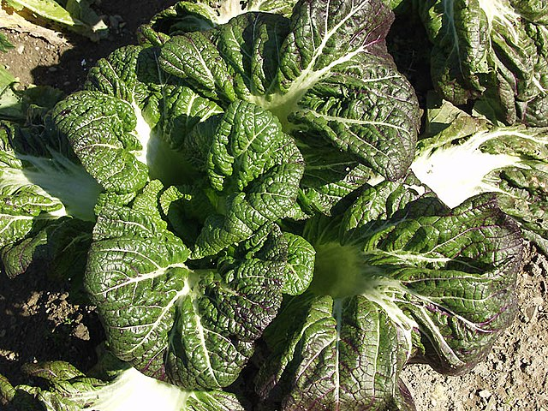
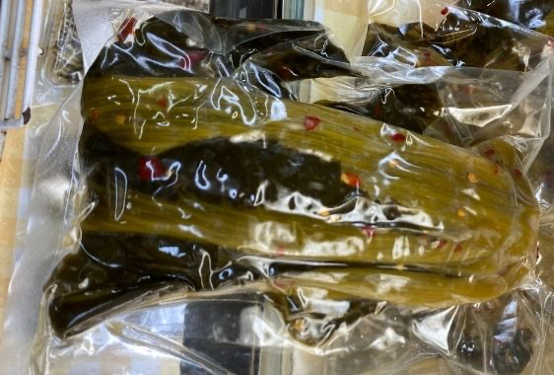
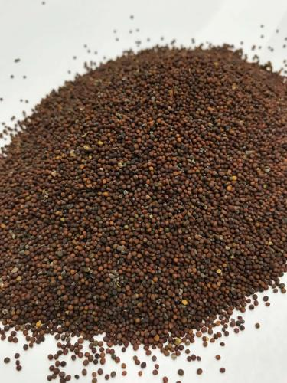
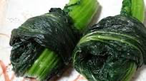
伝統固有種の種（堀池高菜）の栽培者拡大への利用
消滅が危惧される伝統固有種
トークン経済の特性を利用して，経済的インセンティブによる栽培者の増加を狙う
加工食品
種
加工食品
種

Slide 26
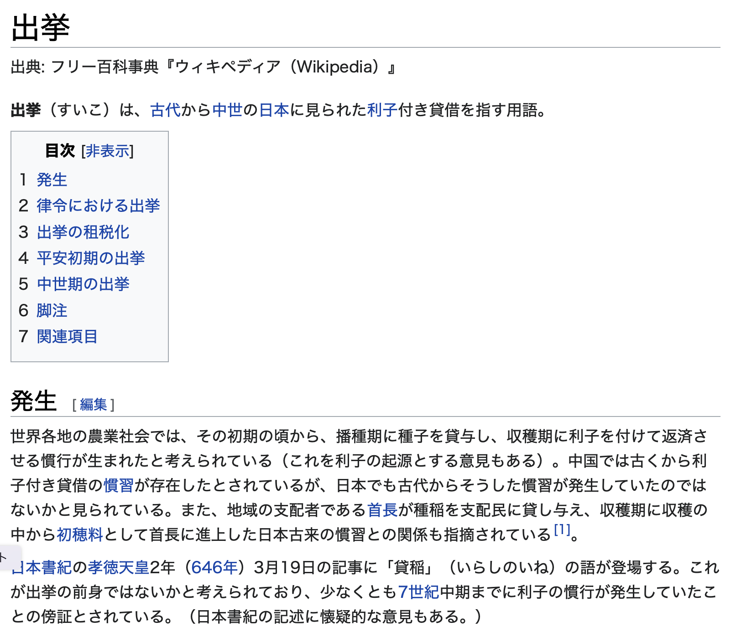


古代日本の出挙（すいこ）
利子付き種籾の貸し出し制度
神社や屯倉（みやけ）の元来の機能は種の銀行
利率は，30% ~ 100%
初穂料は、利子の起源
利子とは豊作への感謝
種の銀行として機能
地域の農地開拓の拠点
農業生産の促進システム

Slide 27
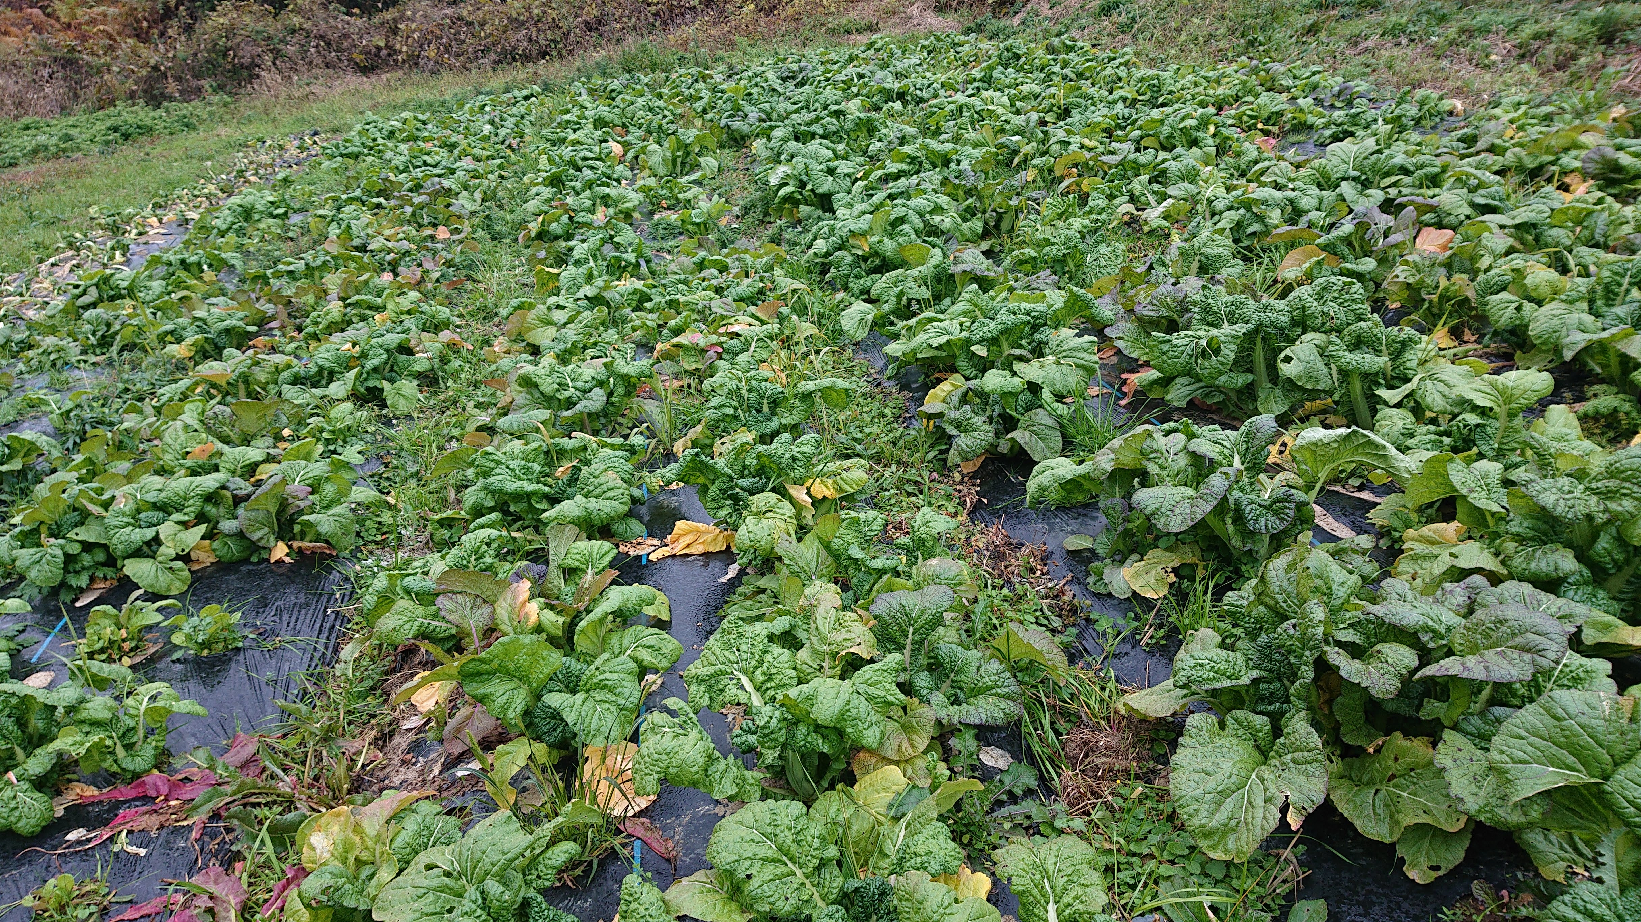
実験の検証環境
飯塚市有安の Blockchain Awakening の管理者である野見山さんの畑

Slide 28
トークンによる利息の表現方法

Slide 29
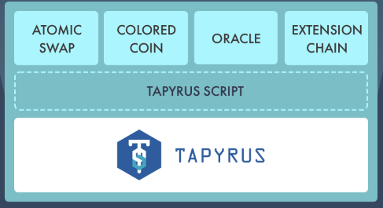
Tapyrusブロックチェーン
Chaintope社が開発しているパブリックブロックチェーン
Bitcoinからのフォーク
bitcoin coreの機能をすべて利用可能
トークンの生成が容易
ファンジブルトークン
ノンファンジブルトークン
スマートコントラクト
Tapyrus Script言語
tapyrusrb
TapyrusブロックチェーンのRuby言語ライブラリ
Ruby言語でアプリ開発を行える
tapyrusrb

Slide 30
種の銀行によるトークンの生成
def mint_RT(amount)
tpcs = tapyrusRPC('listunspent',[]).select{|x|x["token"]=="TPC"}
rt = tapyrusRPC('issuetoken',[1, amount, tpcs[0]["scriptPubKey"]])
end
# 1000トークン発行
rt=mint_RT(1000)
# 発行したトークンのcolor の確認
=>
{"color"=>"c124509e422f0273ccb7cb16d28de479c0ec25a8201964ac2b5ed1177344b3b2e9",
"txids"=>
["e1669a6d8f00bea40ef5e357bed62c9c67f24774cbc73788ecc8db76c3e7de65",
"b3b02818f1797ff43e9a00ea994dd322304134d4c202f230c91c948a4d30fe68"]}
種の銀行はトラストの起点
預託された種の量を正しく計量する主体
預託された種と等価交換となるトークン量を決定
決定された量のトークンを発行する
colored coin
同じ「color」を持つコインは同一種のトークンとみなすトークンシステム
coloredトークン発行
種プール
種農家
種の銀行
coloredトークン発行

Slide 31
Proof of Burn（トークンの焼却の証拠）
対応する秘密鍵が存在しないアドレスへトークンを送金すること
例：16進数表記で "1Q00000000000000000000000000000000" のようなアドレス
Proof of Burn ： 回収不可能なアドレスへの送金トランザクションがブロックに記録されたこと
トランザクション
トークン
対応する秘密鍵が存在しないアドレス
ブロックチェーン
block
block
block
block
block
block

Slide 32
負債トークンの実装
一定時間が経過するとトークンを生成する能力を持つトークン
期日内に返済されなかった場合
利息分を新たに貸与したものとして，利息分の負債トークンを生成する
対消滅
時間
1年
返済
負債トークン
利息
生成
時間
期日延長
1年
返済
負債トークン
負債トークン
生成

Slide 33
トランザクションのタイムロック
トランザクション
nLocktime
指定した時刻を過ぎるまでそのトランザクションをブロックに入れないように制限する
500,000,000未満の場合はブロック高と解釈される
500,000,000以上の場合はUNIXタイムとして解釈される
nSequence
(すべてのinputで) 0xFFFFFFFF ならトランザクションはブロックに入る
0xFFFFFFFF 未満のときnLocktimeで指定した時間を過ぎるまでブロックに入れられない
ロックタイム経過
X
block
block
block
block
block
block

Slide 34
OP_CLTV と OP_CSV命令
OP_CLTV（OP_CHECKLOCKTIMEVERIFYの略）
絶対時間でロックタイムを指定する
UNIXタイムもしくはブロック高で指定
引数に与えられた時間とnLocktimeを比較し，nLocktimeを過ぎていない場合は検証スクリプトが失敗（ブロードキャストに失敗）
OP_CSV（OP_CHECKSEQUENCEVERIFY の略）
相対時間でロックタイムを指定する
inputが参照するトランザクションがブロックに取り込まれてからのブロック数または512秒を単位として指定
引数に与えられた時間とinputのnSequenceを比較し，引数で指定されたロックタイムより前のnSequenceが設定された場合は検証スクリプトが失敗（ブロードキャストに失敗）

Slide 35
負債トークンのredeem script
OP_CHECKSEQUENCEVERIFYを使い1年間 UTXO をロックする
1ブロックは約10分 なので，1年は52560ブロック
1年経過し，返済されれば，利息トークンを発行する
OP_IF
OP_SHA256 <Hash(S)> EQUALVERIFY
<52560ブロック> OP_CHECKSEQUENCEVERIFY OP_DROP
<利息トークンを発行する>
<負債トークンを焼却用アドレスに送金する>
OP_ELSE
<52560ブロック> OP_CHECKSEQUENCEVERIFY OP_DROP
<新たな負債トークンを生成する>
OP_ENDIF
<pubKey Alice>
OP_CHECKSIG

Slide 36
負債トークンの unlocking script
種の銀行は適切な量の種が返済されたときハッシュ値 Hash(S)の原像Sを提示する
これによって利息トークンが生成される．また負債トークンが焼却用アドレスに送金される
Sが提示されなければ，新たな負債トークンが生成される
<signature Alice>
S
true
OP_IF
OP_SHA256 <Hash(S)> EQUALVERIFY
<52560ブロック> OP_CHECKSEQUENCEVERIFY OP_DROP
<利息トークンを発行する>
OP_ELSE
<52560ブロック> OP_CHECKSEQUENCEVERIFY OP_DROP
<新たな負債トークンを生成する>
OP_ENDIF
<pubKey Alice>
OP_CHECKSIG

Slide 37
債務者に対するDIDによるアイデンティティ管理

Slide 38
公開鍵暗号の鍵ペアによる本人確認と債務者の識別の相違
従来の仮想通貨のワレットは公開鍵暗号の公開鍵によって識別される

Slide 39
IMSの主要なプロトコル
アイデンティティ連携
IMS間の連携方法
認可
リソースの認可方法
認証
エンティティ認証
OpenID Connect
OAuth 2.0
FIDO 2.0

Slide 40
IMSの主要なプロトコル
アイデンティティ連携
IMS間の連携方法
認可
リソースの認可方法
認証
エンティティ認証
OpenID Connect
OAuth 2.0
FIDO 2.0

Slide 41
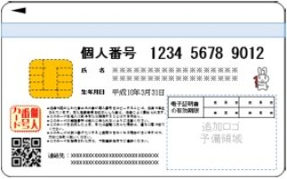


多要素認証
記憶による認証
パスワード
所持による認証
スマートフォンやPCの所持
TPM 2.0, TEE, USBドングル，ICカード
生体情報による認証
指紋、顔、耳、掌紋、静脈などの特徴認識
2つ以上
組み合わせ

Slide 42


FIDO 2.0
パスワードを使わない多要素認証をオンラインで行う
スマートフォンなどの認証器付きデバイスを前提とする
指紋，顔などの生体認証との組み合わせ
認証サーバに公開鍵を登録し，https で認証
スマートフォン (PC)
https
RP
webサーバ
ブラウザ
認証器
IdP
FIDO認証サーバ
ユーザ
公開鍵の登録
秘密鍵
公開鍵

Slide 43
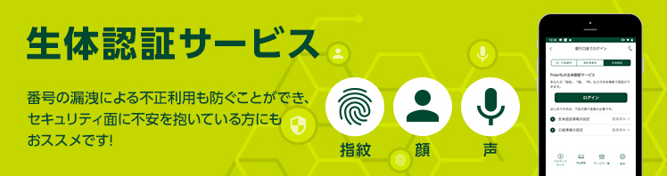
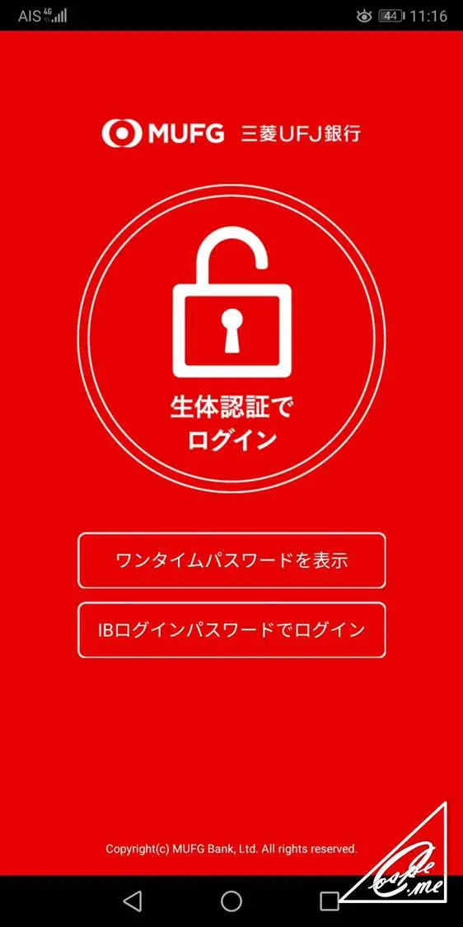
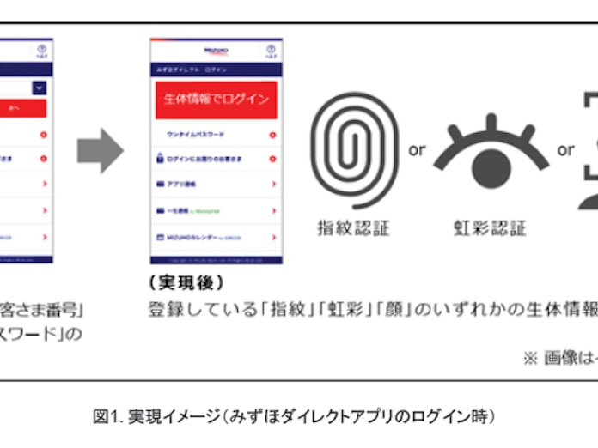
アプリ・サイトでのFIDO2の利用
銀行アプリなどでも，顔や指紋認証でログイン
端末所持と生体認証の2要素認証になっている
パスワードよりも安全

Slide 44
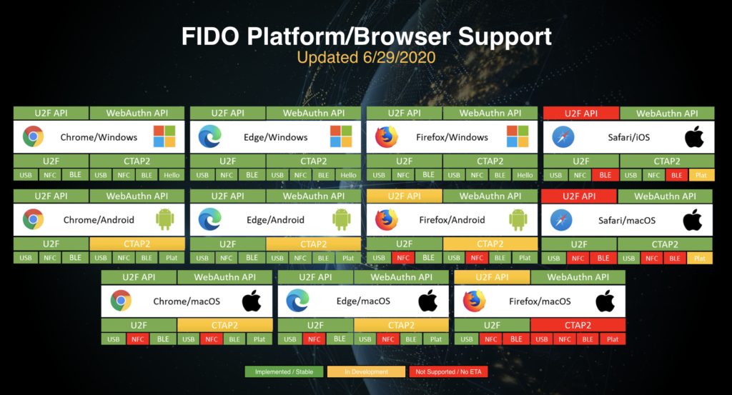
FIDO アライアンス
OSとWebブラウザでの認証への利用範囲の拡大
Edge
Fire fox
google chrome
safari

Slide 45
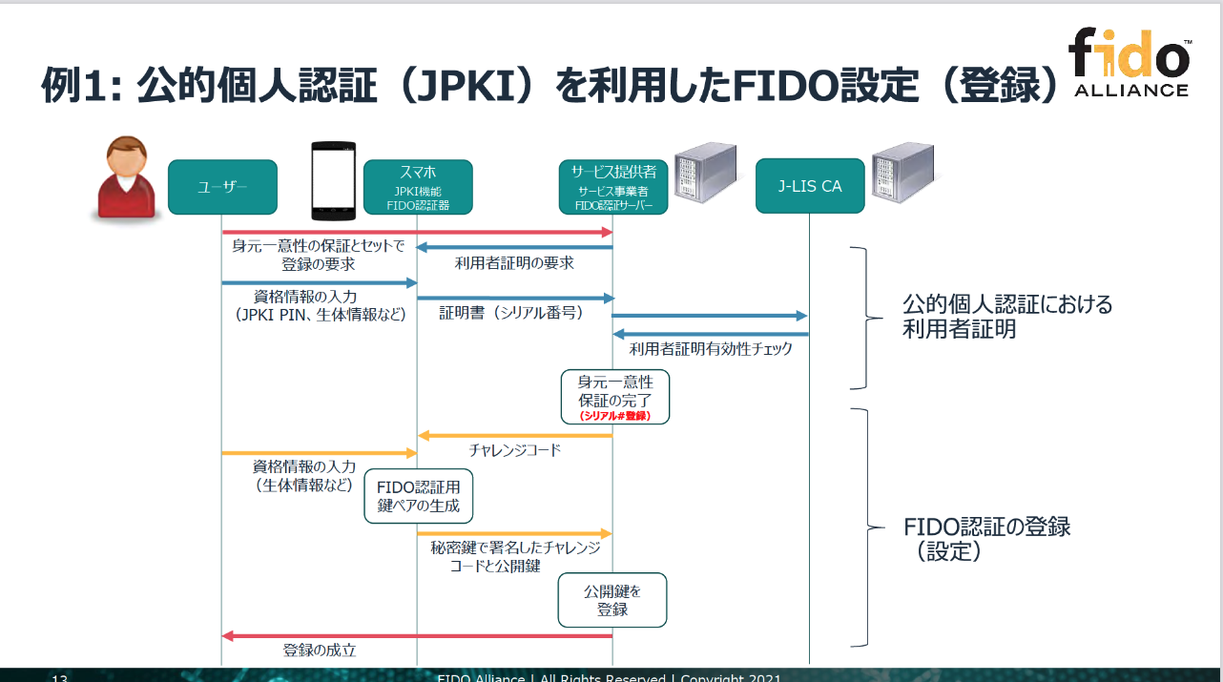
公的個人認証 → FIDO 2.0 ユーザ登録
引用：マイナンバーカードの機能のスマートフォン搭載等に関する検討会（第2回）資料

Slide 46
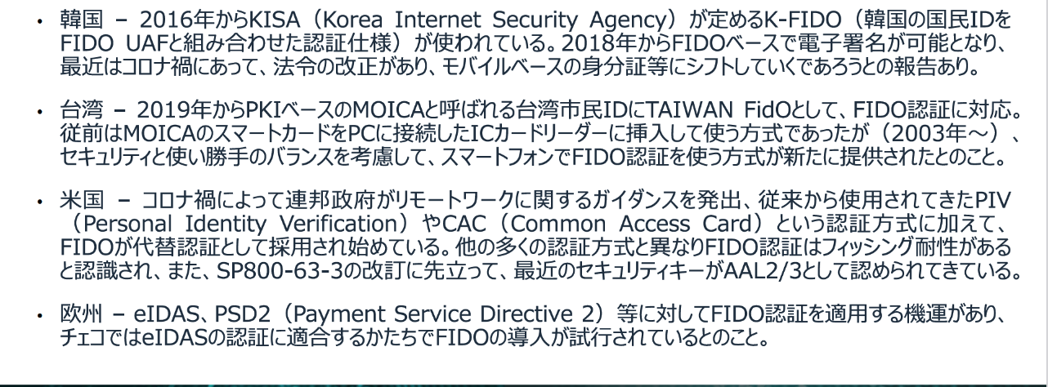
海外の FIDO利用状況
引用：マイナンバーカードの機能のスマートフォン搭載等に関する検討会（第2回）資料

Slide 47
IMSの主要なプロトコル
アイデンティティ連携
IMS間の連携方法
認可
リソースの認可方法
認証
エンティティ認証
OpenID Connect
OAuth 2.0
FIDO 2.0

Slide 48
OAuth 2.0
Web リソースへのアクセス対する認可プロトコル
RFC6749 と RFC6750
ポリシー
(AS)
認可サーバ
リソースサーバ
(RS)
信頼している
(PR)
保護対象
リソース
web
API
リソースに
アクセス
アクセス
トークン
アクセス
トークン
アクセス権を
委譲する権限
(RP)
OAuth
クライアント
(RP)
OAuth
クライアント
(RP)
OAuth
クライアント
(RO)
リソースオーナー

Slide 49
OAuth 2.0 のプロトコル
リソースオーナー
RO
クライアント
RP
認可サーバー
AS
リソースサーバ
RS
ログインボタン
認可サーバにリダイレクト
認可リクエスト
認可エンドポイント
End-User認証 & 承認
クライアントにリダイレクト
認可レスポンス
リダイレションURI
トークンリクエスト
(クライアントID)
(クライアントシークレット)
トークンエンドポイント
トークンレスポンス
アクセス
トークン
アクセス
トークン
APIリクエスト
APIレスポンス

Slide 50
IMSの主要なプロトコル
アイデンティティ連携
IMS間の連携方法
認可
リソースの認可方法
認証
エンティティ認証
OpenID Connect
OAuth 2.0
FIDO 2.0

Slide 51
OpenID connect
ID連携のためのフレームワーク
OAuth 2.0 の拡張仕様
OAuth 2.0のアクセストークンに加えてIDトークンを発行する
OP
(IdP)
RP
web
サービス
RP
web
サービス
RP
web
サービス
RP
web
サービス
IDトークン
エンティティ認証
アクセス
トークン
login
ブラウザ
エンティティ

Slide 52

SSI / DID の素朴な例
DID
当事者が相互に検証可能な当事者のエンティティ識別子
トラストフレームワーク
信頼できるCPに限定して Claim を発行
ホルダー
Claimの束の保持している人
公的機関／金融機関
RP
web
サービス
ワレット
エンティティ
（ホルダー）
CP
ID Token
Claim
RP
web
サービス
IdP
Claim
ユーザ
CP
Claim
RP
web
サービス
リポジトリ
ブロックチェーン
(DPKI)

Slide 53
DIDによるアイデンティティ管理を備えたワレット
ワレットの識別子をDIDにする
債務者のアイデンティティは公開鍵ではなく実在の人物
法的責任を持ち
実在の住所などにアクセス可能

Slide 54
まとめ
種のトークンによるブロックチェーン上の経済圏
「種の銀行」のシニョリッジ（通貨発行益）としての利息の合理化
トークンによる利息の表現方法
「負債トークン」のタイムロックによる「将来財」と利息の実装
債務者に対するDIDによるアイデンティティ管理
公開鍵暗号の鍵ペアによる本人確認と債務者の識別の相違
DIDによるアイデンティティ管理を備えたワレット

